Slide 1
الوحدة 1 : مدخل الى علم الفيزياء
القسم 4 : تمثيل البيانات بيانيا

Slide 2
نواتج التعلم :
يحدد المتغيرات
يذكر بعض العلاقات المشتركة في الرسومات البيانية
يتعرف كيف يجري العلماء التوقعات

Slide 3
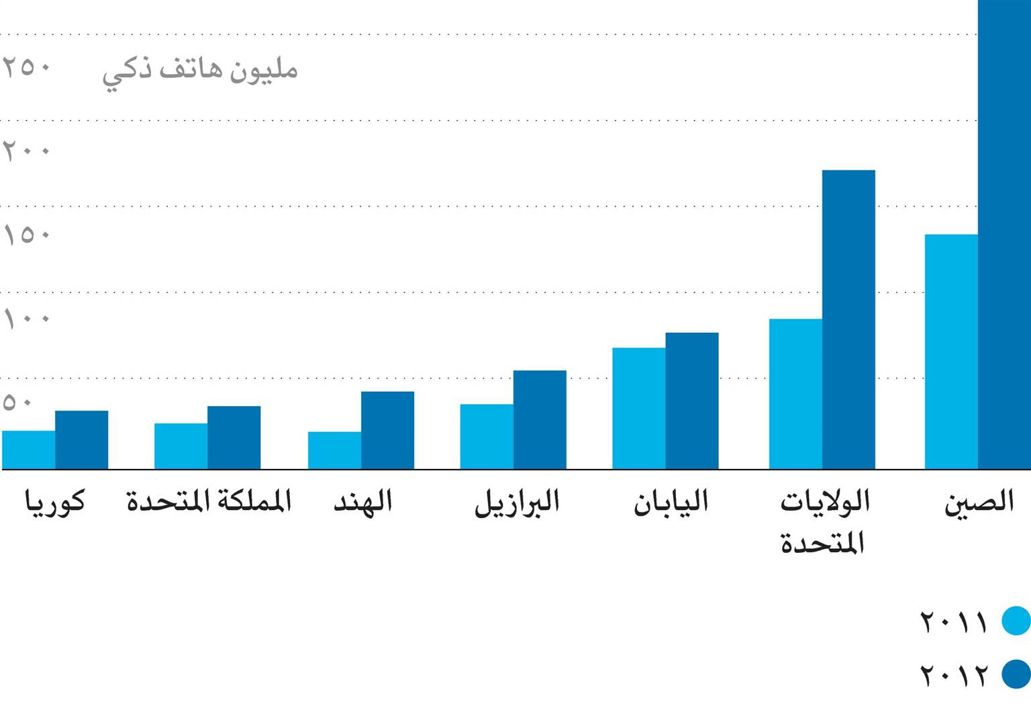
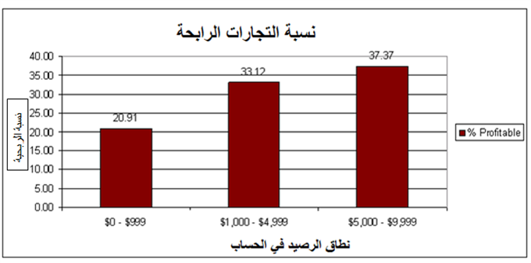
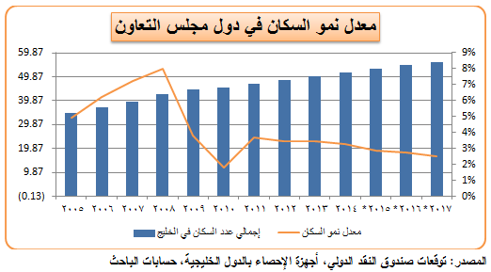
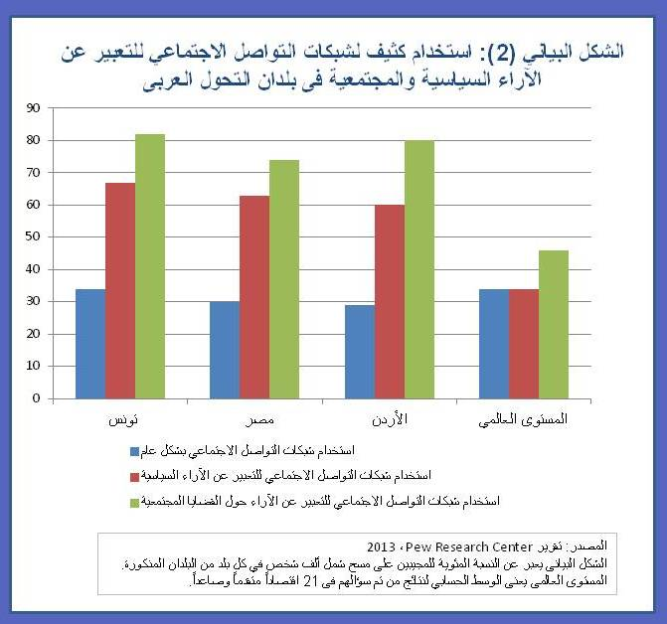
تهيئه حافزه

Slide 4
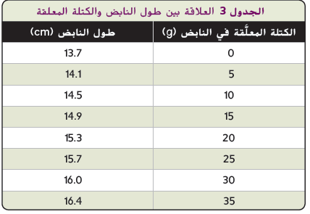
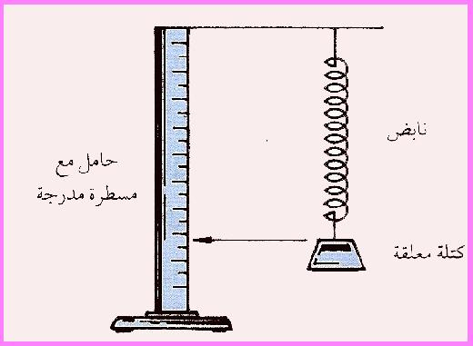
تحديد المتغيرات
المتغير : هو عامل قد يؤثر في نمط إعداد التجربة .
المتغيرالمستقل : هو العامل المستخدم أثناء التحقيق .
المتغيرالتابع : هو العامل الذي يعتمد على المتغير المستقل
( الكتلة هي المتغير المستقل في هذا التحقيق )
( طول النابض هو المتغير التابع )

Slide 5
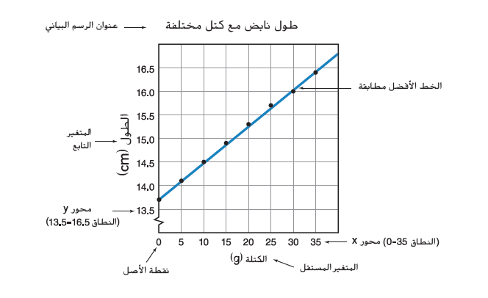
الرسم البياني يوضح أن طول النابض يزيد كلما زادت الكتلة المعلقة في النابض .

Slide 6
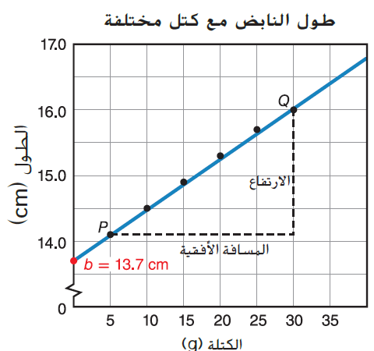
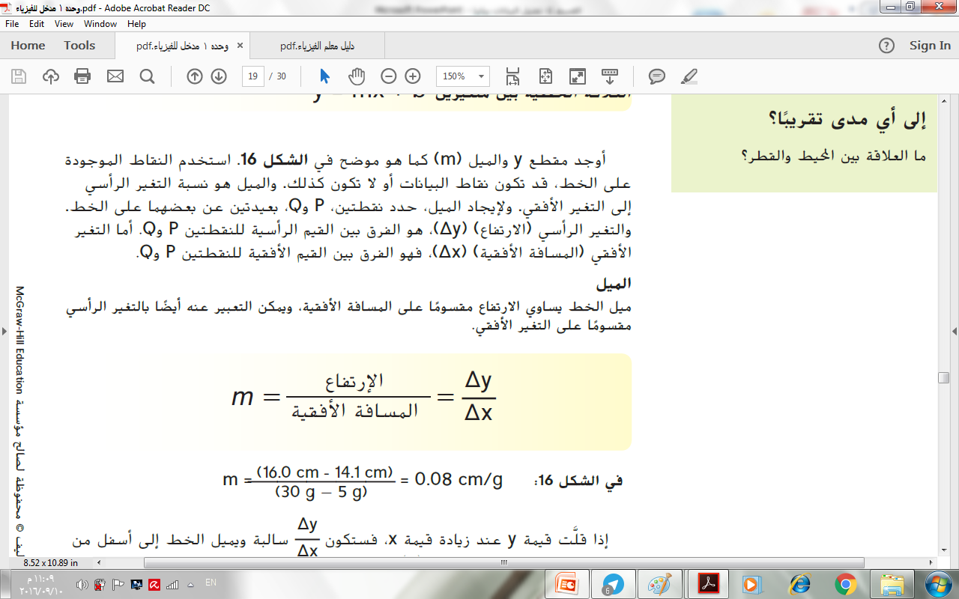

العلاقات الخطية :
عندما يكون الخط الأفضل مطابقة خطاً مستقيماً
العلاقة الخطية بين متغيرين :
الكمية على محور X
نقطة تقاطع الخط مع محور Y
الكمية على محور Y
ميل الخط

Slide 7
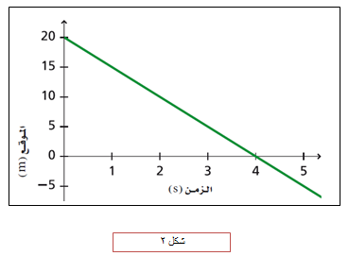

العلاقات الخطية :
Q
•
•
•
•
P
•
إذا قلت قيمة y عند زيادة قيمة x سيكون الميل سالب .
$$x \left(t\right)=−5 t+20$$

Slide 8
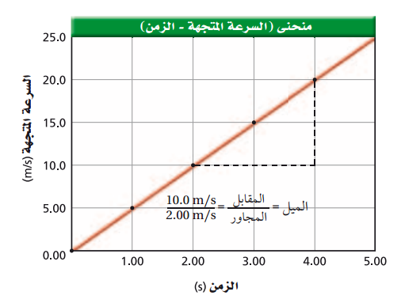

العلاقات الخطية :
إذا ازداد قيمة y عند زيادة قيمة x سيكون الميل موجب .
$$v \left(t\right)=5 t$$

Slide 9
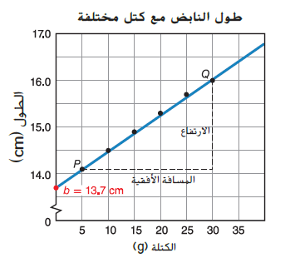
توقُع القيم
عندما يكتشف العلماء علاقات كتلك الموضحة في الرسومات البيانية يستخدمونها لإجراء التوقعات .
تكون معادلة الرسم البياني الخطي في الشكل 16 كما يلي :.
m=0.08cm/g
هذه المعادلة تمكن العلماء من توقع القيم التي لم يتم قياسها بصورة مباشرة .
مثل : إلى أي مدى يتمدد النابض في الجدول في حالة وجود كتلة تساوي 49g ؟

Slide 10
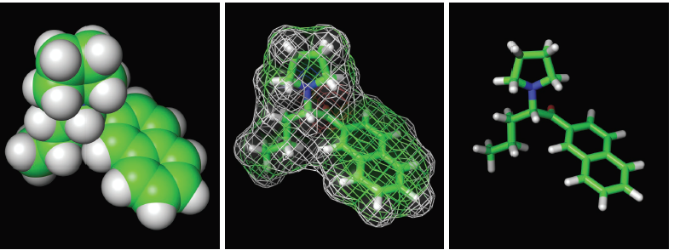
يستخدم علماء الفيزياء النماذج لتوقع سلوك الأنظمة بصورة دقيقة .
- ما الحالات التي قد تؤدي إلى حدوث انفجار شمسي ( انفجار لمادة من سطح الشمس في الفضاء )
- او كيف يؤدي إجراء التغيرات على بندول ساعة قديمة إلى تغير قدرتها على عرض الوقت الدقيق .
- أو كيف تؤثر المجالات المغناطيسية في أحد الأجهزة الطبية .
- يستخدم البشر النماذج في جميع مناحي الحياة بطرق متعددة .
لإنشاء رسم متحرك واقعي يستخدم صانعو الرسومات المتحركة بواسطة الكمبيوتر نماذج رياضية من الحياة اليومية لإنشاء عالم خيالي مقنع .
وهذا النموذج الحاسوبي لجزيء النافيرون قيد التطوير على كمبيوتر صانع الرسوم المتحركة .

Slide 11
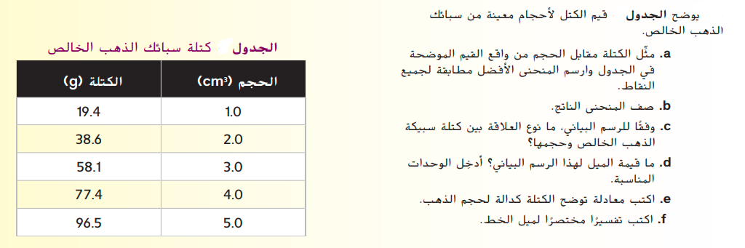
مثال 21
تطبيقات صفحه 22

Slide 12
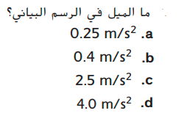
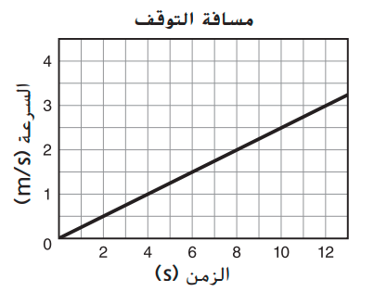
نشاط

Slide 13
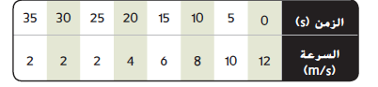

نشاط
مثال : ارسم البيانات التالية بيانياً . الزمن هو المتغير المستقل .
السرعة m/s
12
•
10
•
8
•
6
•
4
•
2
•
•
•
0 5 10 15 20 25 30 35
الزمن (s)

Slide 14
استخدام برنامج أكسل
السرعة(m/s) | الزمن (s)
12 | 0
10 | 5
8 | 10
6 | 15
4 | 20
2 | 25
2 | 30
2 | 35

Slide 15
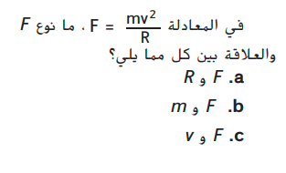
نوع القوه هي قوه مركزية
علاقة عكسية
علاقة طردية
علاقة طردية تربيعية

